Slide 1

HTTP Daemon
OneM2M Tiny IoT Project
엄경호

Slide 2
이번주 진행 상황
Viewer Latest CIN Size API 구현
Update AE 구현 및 테스트
자잘한 코드 추가

Slide 3
Viewer API - Latest CIN Size
/viewer/TinyIoT?la=cin_size
la의 값에 따라 반환 되는 최대 cin 개수 조정 가능 -> 그 외 오브젝트는 전부 보여짐
la는 OneM2M 표준 쿼리 스트링이 아닌 뷰어 전용 API 쿼리 스트링임

Slide 4
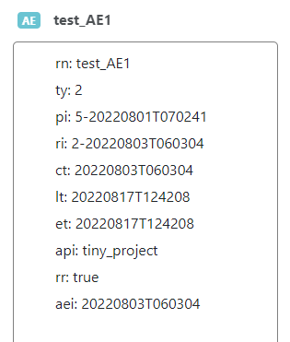
Update AE
Update_AE 구현 및 테스트 완료
다른 기능들과 마찬 가지로 AE 테스트가 완료 되었으니 다른 오브젝트 Update 기능도 추가할 예정

Slide 5
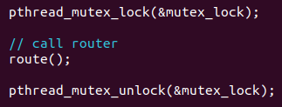

Thread Safe
Thread Safe 보장을 위한 mutex_lock 추가
무한루프 (client fd 할당)
client fd - stdout binding,
http request parsing
route()
stdout fflush, close client fd

Slide 6
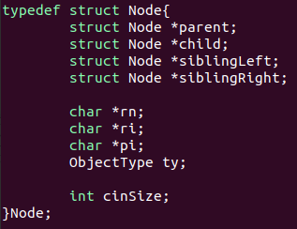
이번주 진행 상황
리소스 트리 Node에 cinSize 변수 추가

